Slide 1
OCF 後端交接
Presentation Subtitle Goes Here Maximum 2 Lines (24-32pt)
Note:
Select a cover from 2 versions (white or image background)
Use Arial as English font, and 微軟正黑 as Traditional Chinese font

Slide 2
Agenda
ER Diagram
帳號管理
角色管理
據點管理
公司管理
專案管理
稽核管理
係數資料庫
權限管理
排放量預計算
簽核進度預計算
操作行為記錄
Q&A

Slide 3
ER Diagram

Slide 4
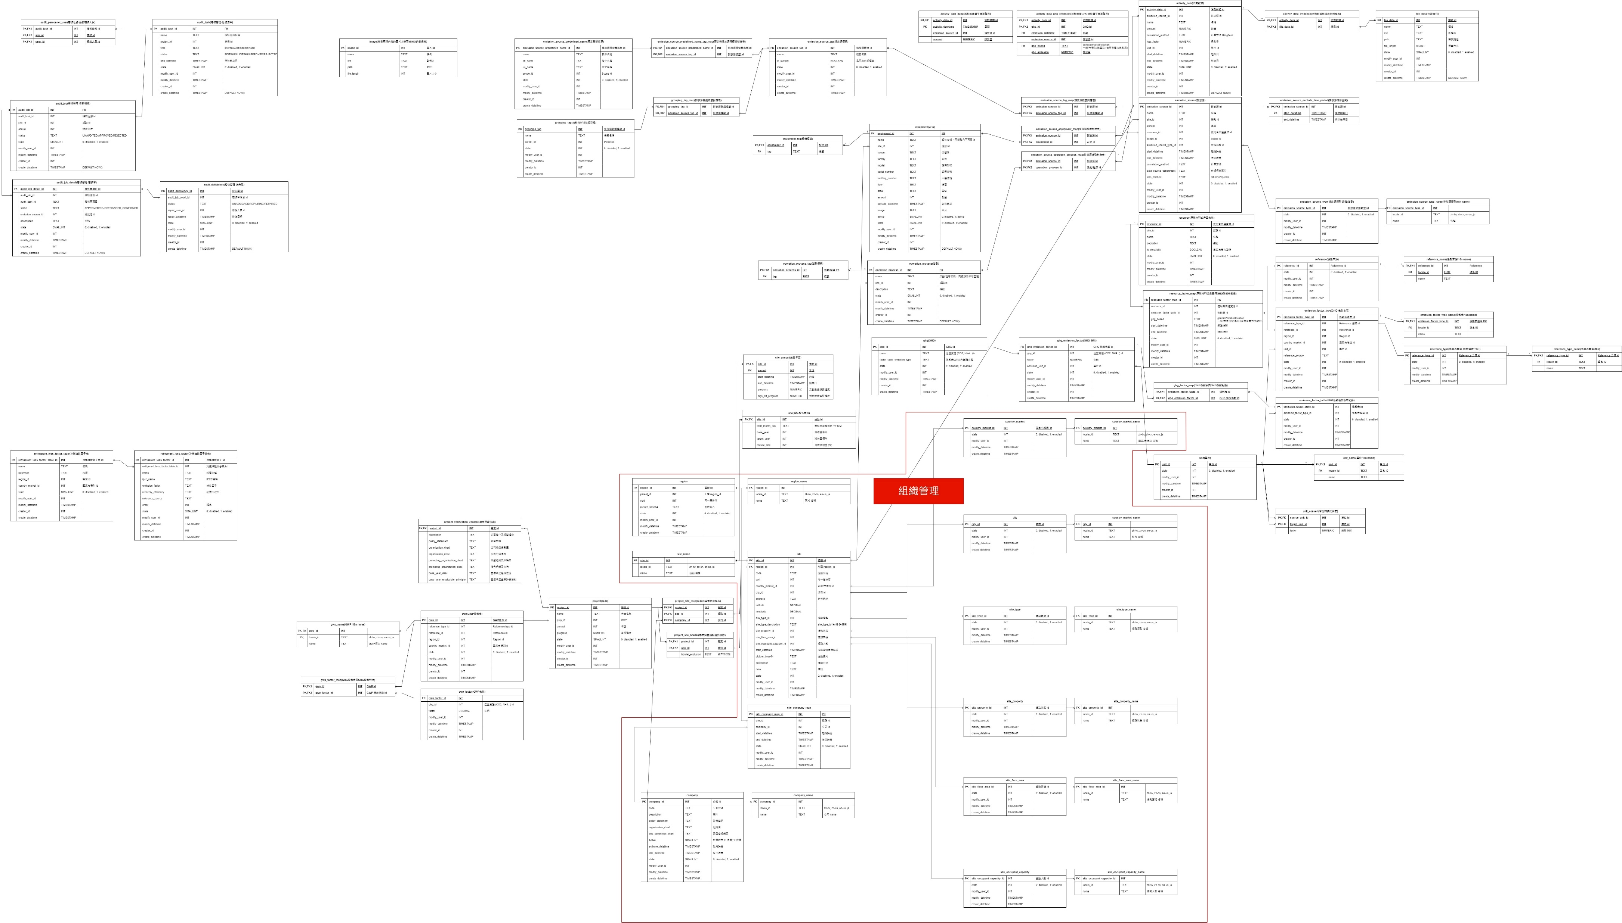
ER Diagram (1/4)

Slide 5
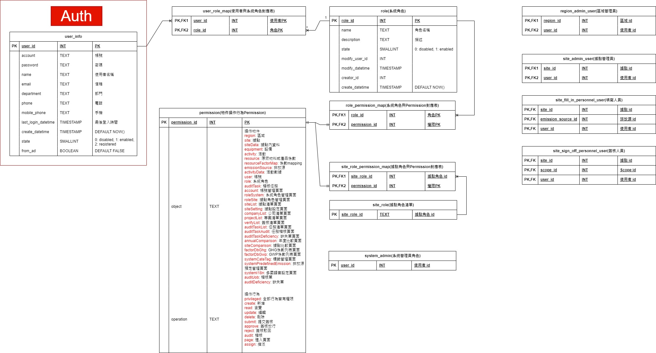
ER Diagram (2/4)

Slide 6
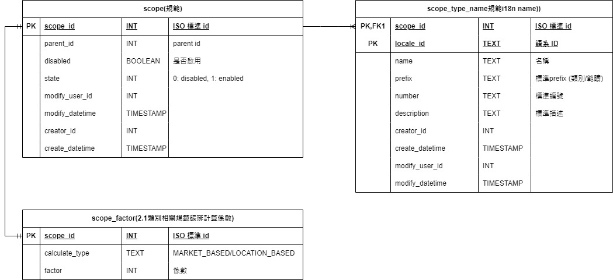
ER Diagram (3/4)

Slide 7
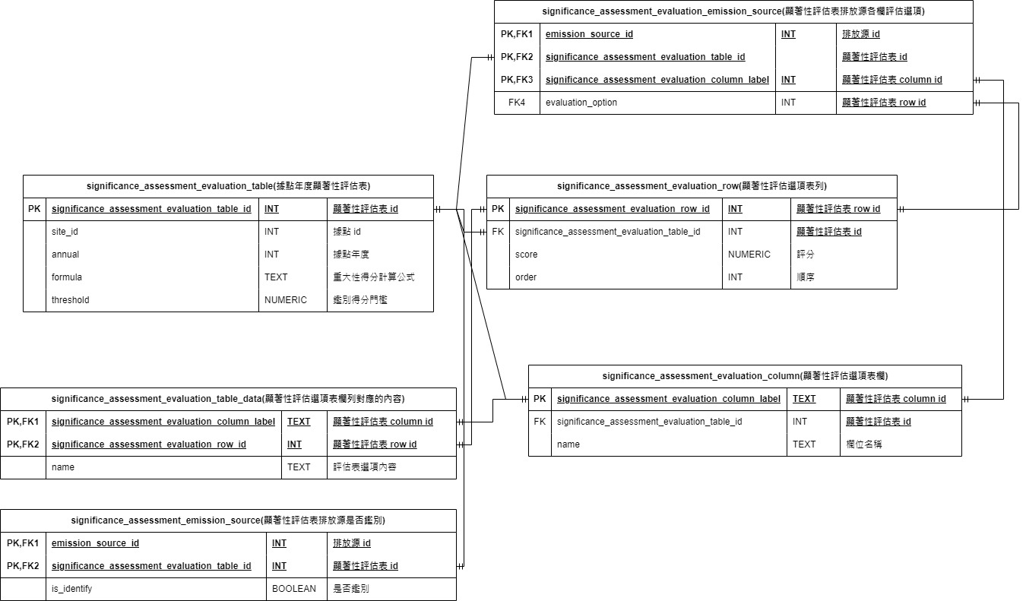
ER Diagram (4/4)

Slide 8
帳號管理

Slide 9
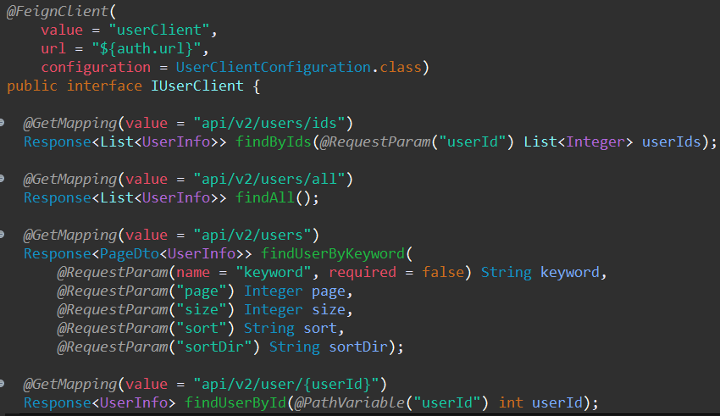
帳號管理
API 接口在 AuthController
使用者相關資訊皆透過 dsp-auth 取得，以 Spring cloud openfeign 實作 API 呼叫，僅需寫類似 Controller 的 Annotation 即可完成。

Slide 10
角色管理

Slide 11
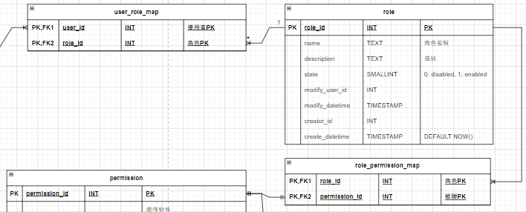
系統角色
規格可參考 20240402-設計規格書-Release0.3-Spring4-權限管理(系統角色).docx
API 接口在 RoleController
相關的 table 如圖

Slide 12
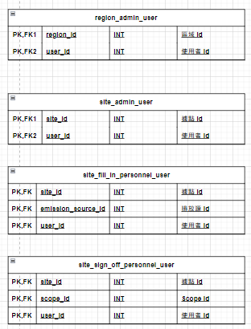
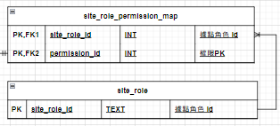
據點角色
規格可參考20240122-設計規格書-Release0.3-Spring2-權限管理.docx
API 接口在 SiteRoleController
相關的 table 如圖

Slide 13
據點管理

Slide 14
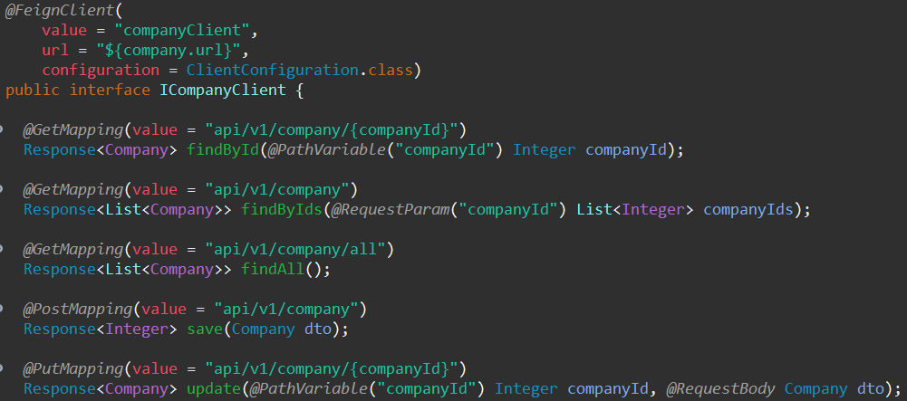
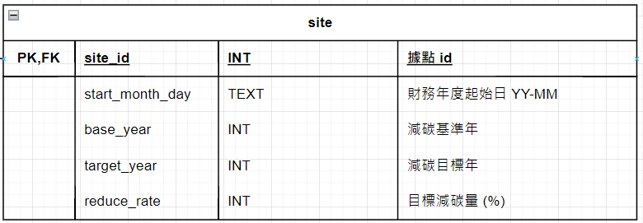
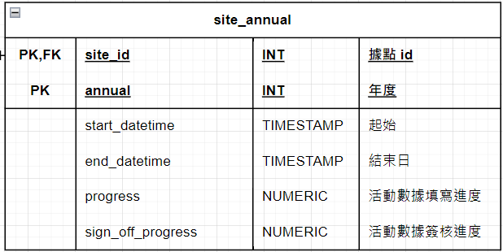
據點清單
API 接口在 SiteController
據點基本資訊 (包含據點相關選單區域、國家/市場別、城市、類型、狀態、使用面積、人數) 透過 dsp-company 取得，以 Spring cloud openfeign 實作 API 呼叫，僅需寫類似 Controller 的 Annotation 即可完成。
部分的據點資訊 (OCF獨有) 存在 table ocf.site及 ocf.site_annual

Slide 15
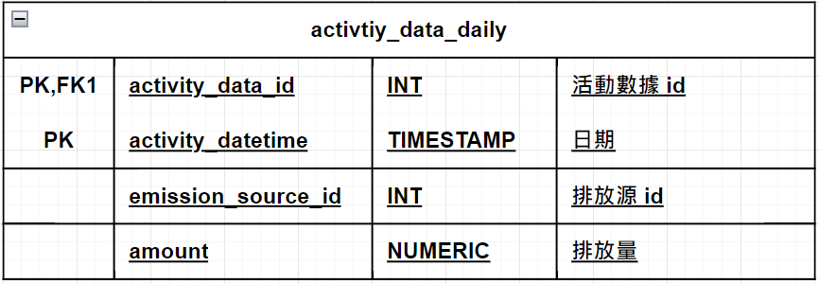
碳追蹤
API 接口在 SiteOverviewController
取得據點各年度設備/活動/排放源數量及各月份的活動數據填寫進度比例
進度比例以平分至每日的活動數據計算，每日的活動數據存放在 table activity_data_daily
相關的 table 如圖

Slide 16
據點設定 – 基本資訊
API 接口在 SiteController
呈現據點基本資訊

Slide 17
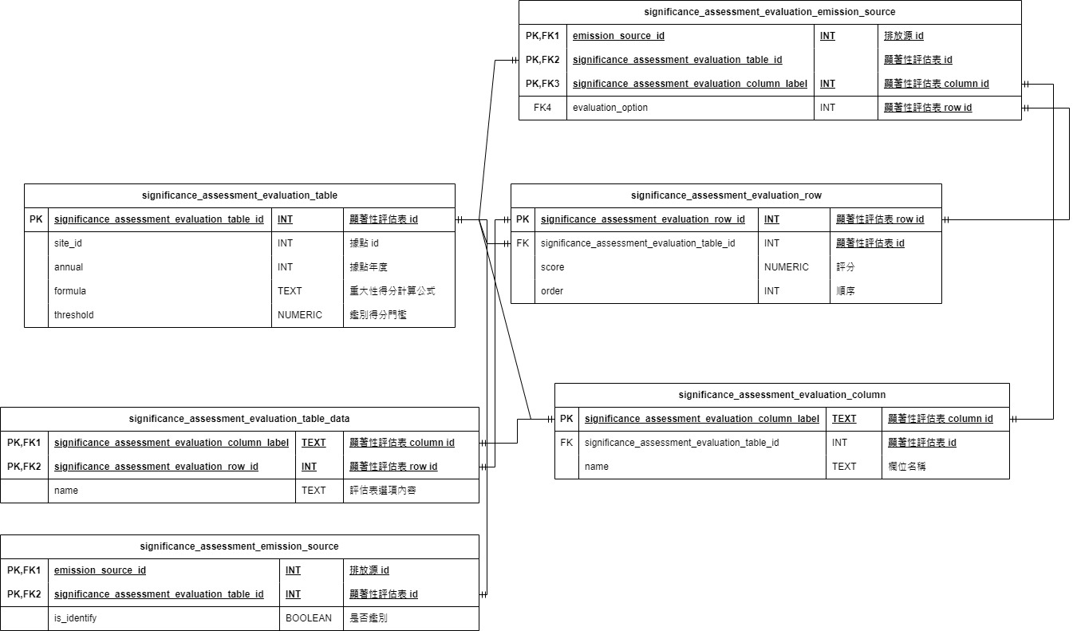
據點設定 – 顯著性評估
規格可參考20240109-2.1會議記錄-390979.docx
API 接口在 SignifAssessmentController
評估選項表的欄直接以 A、B、C、D 為 PK
評估選項表的列以自增序為PK
相關的 table 如圖

Slide 18
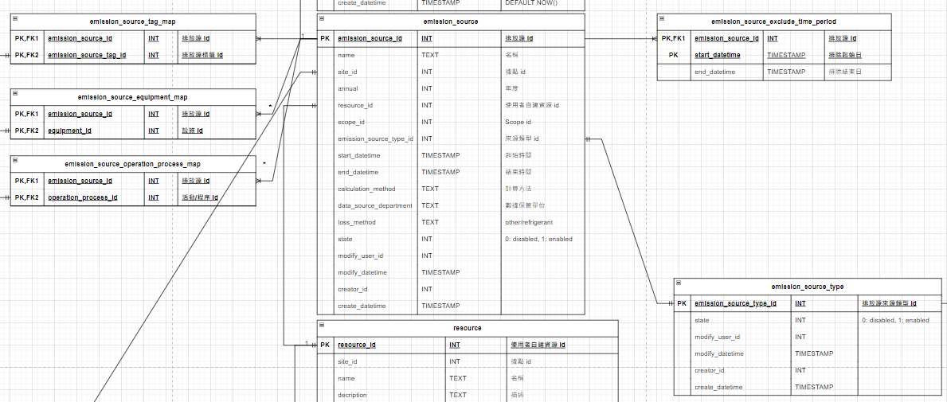
據點設定 – 排放源
API 接口在 EmissionSourceController
相關規格可參考20240119-設計規格書-Release0.3-Spring2-394598-年度.docx、20240227-設計規格書-Release0.3-Spring3-403040-排放因子表.docx、20240109-2.1會議記錄-390971.docx、20240109-2.1會議記錄-390974.docx、20240109-2.1會議記錄-390969.docx及20240130-設計規格書-Release0.3-Spring2-394350-活動數據填寫未完善的畫面提醒通知.docx
相關的 table 如圖

Slide 19
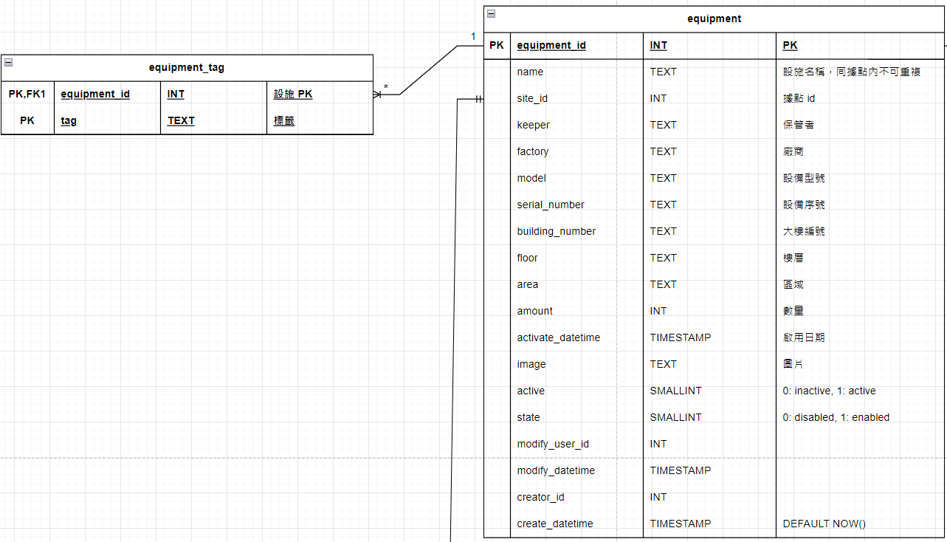
據點設定 – 設備
API 接口在 EquipmentController
相關的 table 如圖

Slide 20
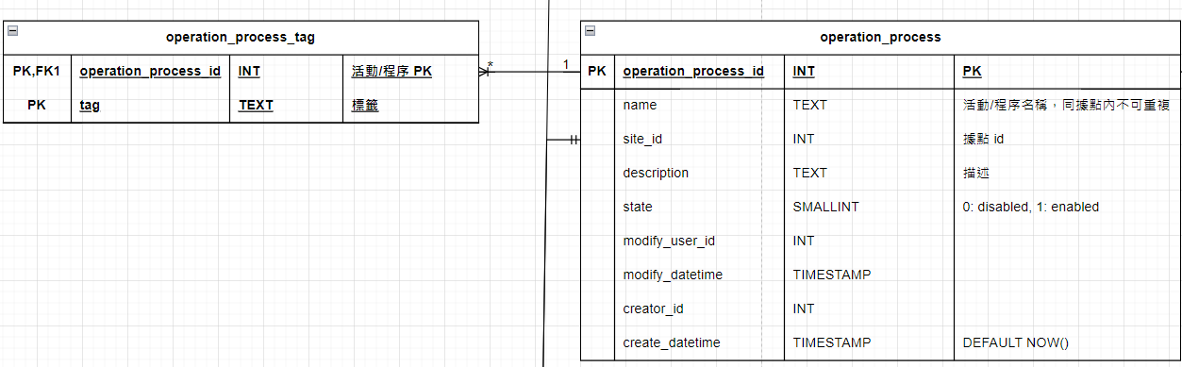
據點設定 – 活動
API 接口在 ActivityController
相關的 table 如圖

Slide 21
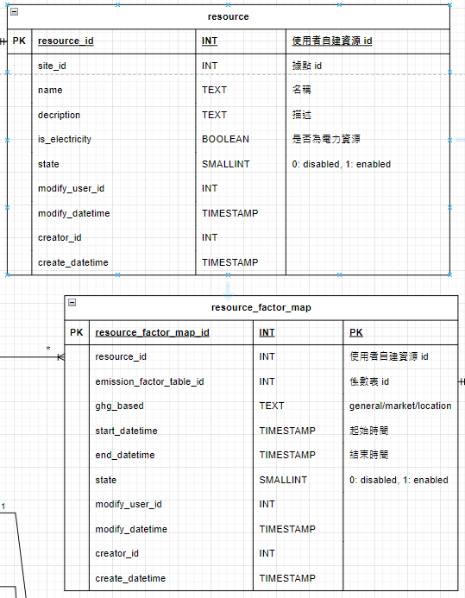
據點設定 – 原燃物料或產品係數
API 接口在 ResourceController
ghg_based: 係數若為電力係數，則會在市場別(market)、區域別(location)各綁訂一個係數，否則則是綁定至少一個一般(general)係數
相關的 table 如圖

Slide 22
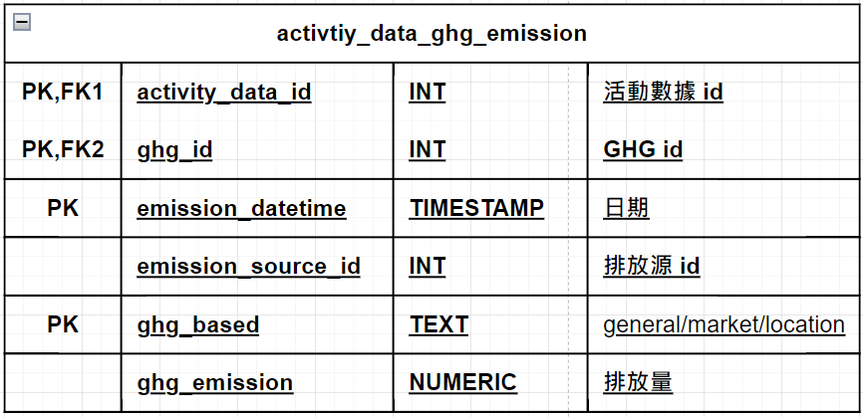
據點設定 – 總覽 (Total Carbon)
API 接口在 SiteOverviewController
以時間區間從 activity_data_ghg_emission 取得時間內的各 GHG 排放量，在乘上使用者所選的 GWP 得出總碳排，並以 ISO/GHG 規範分類
相關的 table 如圖

Slide 23
公司管理

Slide 24
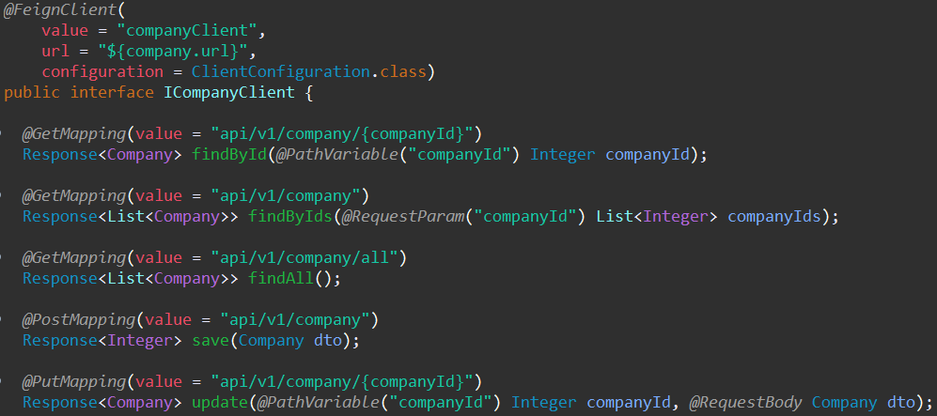
公司清單
API 接口在 CompanyController
使用者相關資訊皆透過 dsp-company 取得，以 Spring cloud openfeign 實作 API 呼叫，僅需寫類似 Controller 的 Annotation 即可完成。

Slide 25
專案管理

Slide 26
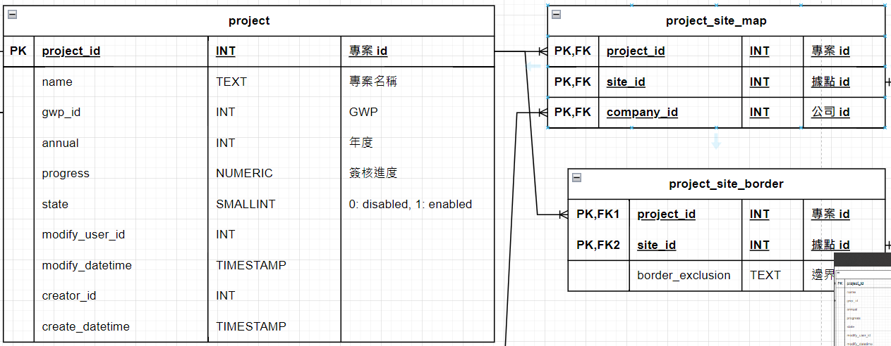
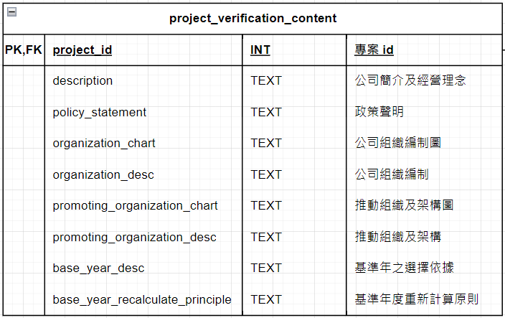
專案清單
相關規格可參考20240402-設計規格書-Release0.3-Sprint4-專案清單(單一年度, 查證內容).docx
API 接口在 ProjectController
目前公司組織編制圖及推動組織及架 構圖會把圖檔上傳到Minio，並存放 在table image，再把對應的檔案url 存入organization_chart/ promoting_organization_chart 欄位
相關的 table 如圖

Slide 27
稽核管理

Slide 28
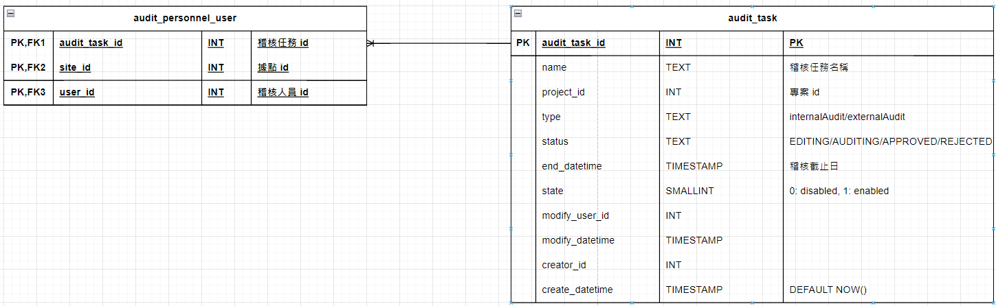
任務清單
相關規格可參考20240402-設計規格書-Release0.3-Sprint4-稽核管理.docx
API 接口在 AuditTaskController
Status的Enum為AuditTaskStatus
相關的 table 如圖

Slide 29
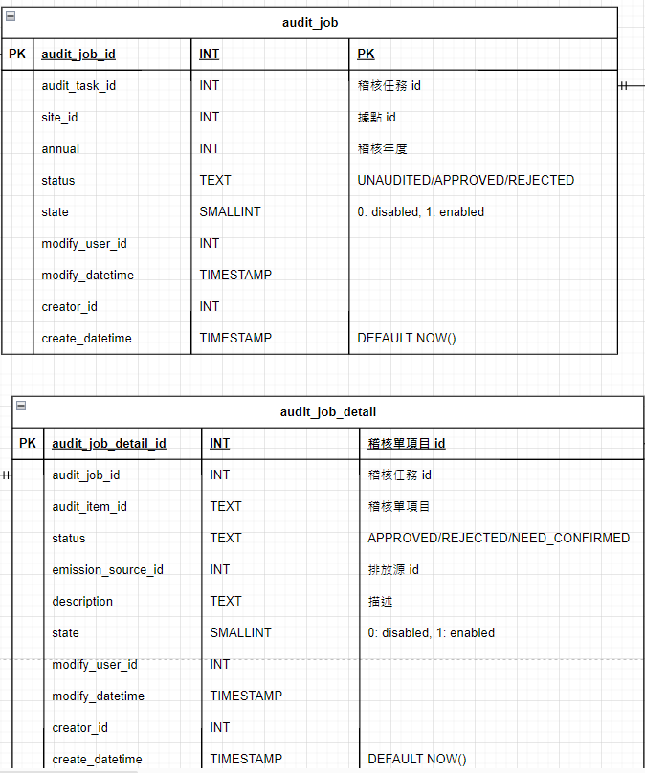
任務稽核
API 接口在 AuditJobController
Job status的Enum為AuditJobStatus
Job detail status的Enum為AuditJobItemStatus
相關的 table 如圖

Slide 30
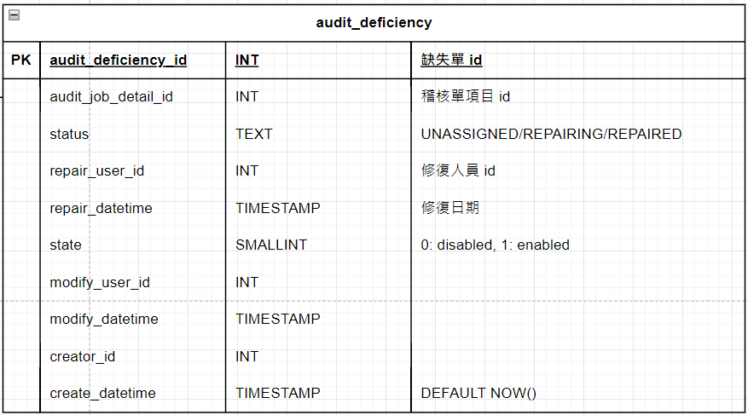
缺失單
API 接口在 AuditDeficiencyController
Status的Enum為AuditDeficiencyStatus
相關的 table 如圖

Slide 31
係數資料庫

Slide 32
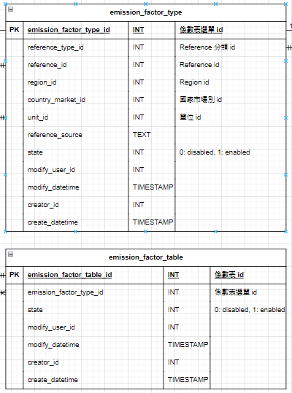
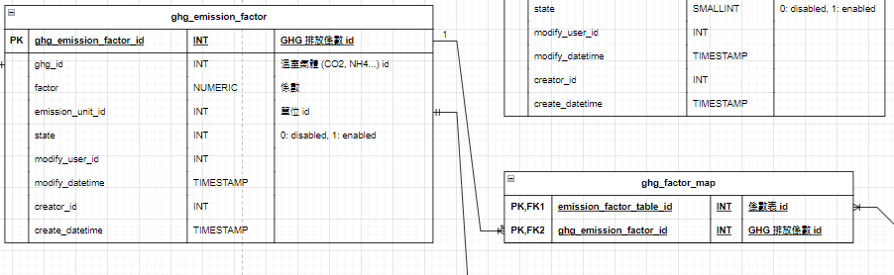
GHG 係數列表
API 接口在 EmissionFactorTableController
emission_factor_type 為係數主表，emission_factor_table 為各係數版本，預設列表中是顯示最新版本，原燃物料或產品 係數是綁定在emission_factor_table
相關的 table 如圖

Slide 33
權限管理

Slide 34
權限管理
以角色綁定 permission 來決定不同的角色可以針對那些物件操作
角色包含系統角色及據點角色
系統角色為使用者自行建立
據點角色包含區域管理員 (regionAdmin)、據點管理員 (siteAdmin)、簽核人員 (signOffPersonnel)、填寫人員 (fillInPersonnel)、稽核人員 (auditPersonnel)及修復人員 (repairPersonnel)，存放在 table ocf.site_role
物件的Enum為PermissionObject，行為的Enum為PermissionOperation
檢核方式以在 Controller 需檢核的 API 加上 @RequiredAuthorization，會透過 Aspect 去取得使用者針對此物件有哪些權限，並檢查傳入的檢查目標是否在範圍內
列表的功能/動作部分則透過 AuthUtil 取得使用者針對此物件有權限的目標，分別有哪些行為權限，進而在放到回傳結果的 privilege 中供前端判斷

Slide 35
權限管理 – 物件
object | 描述
region | 區域
site | 據點
siteData | 據點內資料
equipment | 設備
activity | 活動
resource | 原燃物料或產品係數
resourceFactorMap | 係數mapping
emissionSource | 排放源
activityData | 活動數據
user | 帳號
role | 系統角色
auditTask | 稽核任務
account | 帳號管理頁面
object | 描述
account | 帳號管理頁面
roleSystem | 系統角色管理頁面
roleSite | 據點角色管理頁面
siteList | 據點清單頁面
siteSetting | 據點設定頁面
companyList | 公司清單頁面
projectList | 專案清單頁面
verifyList | 簽核清單頁面
auditTaskList | 任務清單頁面
auditTaskAudit | 任務稽核頁面
auditTaskDeficiency | 缺失單頁面
annualComparison | 年度比較頁面
siteComparison | 據點比較頁面
object | 描述
factorDbGhg | GHG係數列表頁面
factorDbGwp | GWP係數列表頁面
systemCateTag | 標籤管理頁面
systemPredefinedEmission | 排放源預定管理頁面
systemI18n | 多國語言設定頁面
auditJob | 稽核單
auditDeficiency | 缺失單

Slide 36
權限管理 – 行為
operation | 描述
privileged | 全部行為皆有權限
create | 新增
read | 瀏覽
update | 編輯
delete | 刪除
submit | 提交簽核
approve | 簽核放行
reject | 簽核駁回
audit | 稽核
page | 進入頁面
assign | 指派

Slide 37
排放量預計算

Slide 38
活動數據排放量預計算
活動數據建立後，會將數據量平攤至每日存放到 table activity_data_daily，亦會根據活動數據所屬的排放源之原燃物料或產品係數計算每日的 GHG 排放量，若為電力相關係數則會區分地區/市場別並存放到 table activity_data_ghg_emission
計算完成後會統計活動數據所屬據點年度的填寫進度存放到 table ocf.site_annual 的 progress 欄位
活動數據新增/編輯/刪除、原燃物料或產品係數/排放源編輯後，會丟出 kafka 事件觸發更新，Topic 為 ocf-calculate-ghg-emission (GhgEmissionProducer/GhgEmissionConsumer)
API 接口 activityData/{activityDataId}/calculate 可呼叫並觸發計算活動數據的排放量 (未出現在 Swagger 上)

Slide 39
簽核進度預計算

Slide 40
據點年度及專案簽核進度預計算
活動數據簽核完成後，會計算此活動數據所屬的據點年度的總簽核進度並存放在 table ocf.site_annual 的 sign_off_progress 欄位，計算完成後會更新有涵蓋此據點年度的專案之簽核進度並更新至 table ocf.project 的 progress 欄位
活動數據簽核、排放源新增/刪除、專案新增/編輯時，會丟出 kafka 事件觸發更新，Topic 為 ocf-calculate-sign-off-progress (SignOffProgressProducer/SignOffProgressConsumer)
API 接口 activityData/{activityDataId}/progress 可呼叫並觸發計算活動數據所屬據點年度被涵蓋之全部專案的簽核進度 (未出現在 Swagger 上)
API 接口 project/{projectId}/progress 可呼叫並觸發計算專案的簽核進度 (未出現在 Swagger 上)

Slide 41
操作行為記錄

Slide 42
使用者操作行為記錄
規格可參考使用者操作記錄v1-20240311.pptx
記錄方式以在 Controller 需記錄的 API 加上 @ActivityLogger 並傳入對應的 activity/objectType/objectId 等資訊，會透過 Aspect 去記錄對應的資訊至 Log file
Activity的Enum為LogActivity；ObjectType的Enum為ObjectType；

Slide 43
Smarter. Greener. Together.
Note:
Select an ending page from 2 versions (white or image background)

